Slide 1

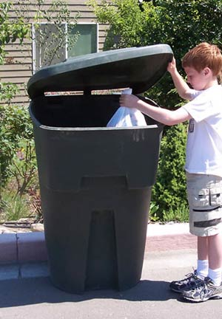
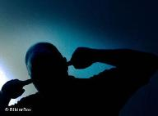
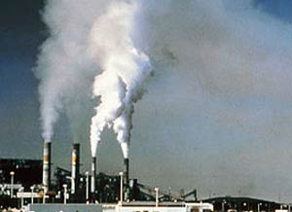
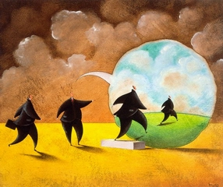
هفته بهداشت محيط
11 الي 23 اسفند 86
مركز بهداشت

Slide 2

براي مطالعه در زمانهاي طولاني‌،
بهتر است از نور زرد استفاده كنيد.

Slide 3

بهترين نور براي روشنايي اتاق مطالعه، تركيبي از نور زرد و سفيد است.

Slide 4

دماي اتاقي كه در آن مطالعه مي‌كنيد بايد به‌حدي باشد كه مختصري احساس خنكي كنيد.

Slide 5
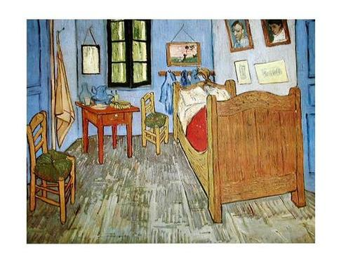
اتاق به‌هم ريخته، باعث ايجاد خستگي در شما مي‌شود. سعي كنيد در اتاقتان همه‌چيز سر جاي خود باشد.

Slide 6
اگر به‌مدت طولاني در اتاقتان از كامپيوتر استفاده مي‌كنيد،‌حتماً گوشه پنجره را بازگذاريد تا هوا در گردش باشد.

Slide 7
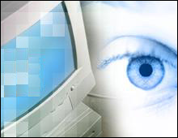
نمايشگر رايانه را طوري در اتاقتان قرار دهيد كه پشت به نور و پنجره باشد.

Slide 8
40%‌مردم در معرض مقادير خطرناكي از آلودگي صوتي قرار دارند.

Slide 9
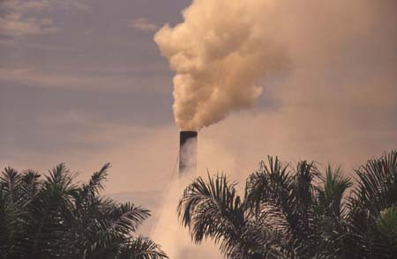
نروژ- سال 1992
هزينه تحميل‌شده در اثر آلودگي هوا، معادل 88 تا 541 دلار به‌ازاي هر نفر در سال برآورد شده است.

Slide 10
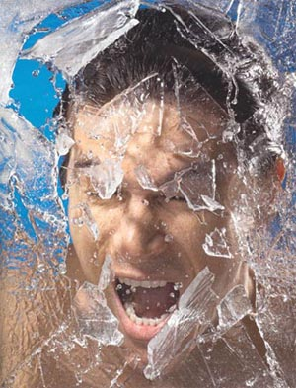
اثرات آلودگي صوتي در محيط
كاهش شنوايي
سردرد
فشار خون بالا
خستگی
تحریک پذیری و زودرنجی
سوء هاضمه
افزایش قابلیت بدن در ابتلا به بیماریهایی چون سرماخوردگی

Slide 11

اگر سر و صدا به قدری بلند باشد که شما برای اینکه صحبت کنید مجبور به فریاد زدن شوید، اگر گوشتان زنگ میزند یا حس می‌کنید صدا در گوشتان میپیچد، باید بدانید که صدا بیش از حد بلند و خطرناک است.

Slide 12

صداي مداوم باعث افزايش هورمون‌هاي آدرنالين و كورتيزول خون مي‌شود. آدرنالين موجب افزايش ضربان قلب و هورمون كورتيزول موجب افزايش استرس و اضطراب در فرد مي‌شود

Slide 13
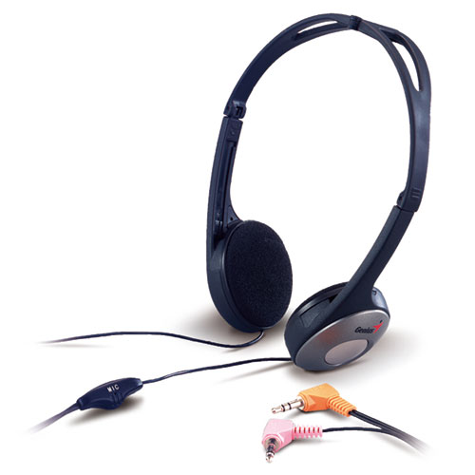
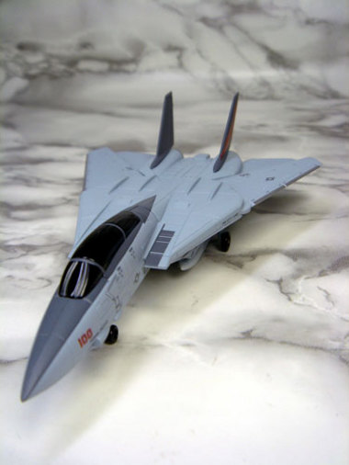
استفاده از هدفون با صداي زياد، به اندازه صداي موتور جت از فاصله 300 متري به گوش آسيب مي‌رساند.
يعني بيش از 20 دسي‌بل بالاتر از حداكثرآستانه شنوايي

Slide 14
ترقه ها، هد ست ها و هد فن ها، موتور سيكلت ها واسباب بازيهاي پر سر و صدا همگي بيش از 90 دسي بل سر و صدا توليد ميكنند و براي سلامت شنوايي مضر ميباشند.

Slide 15
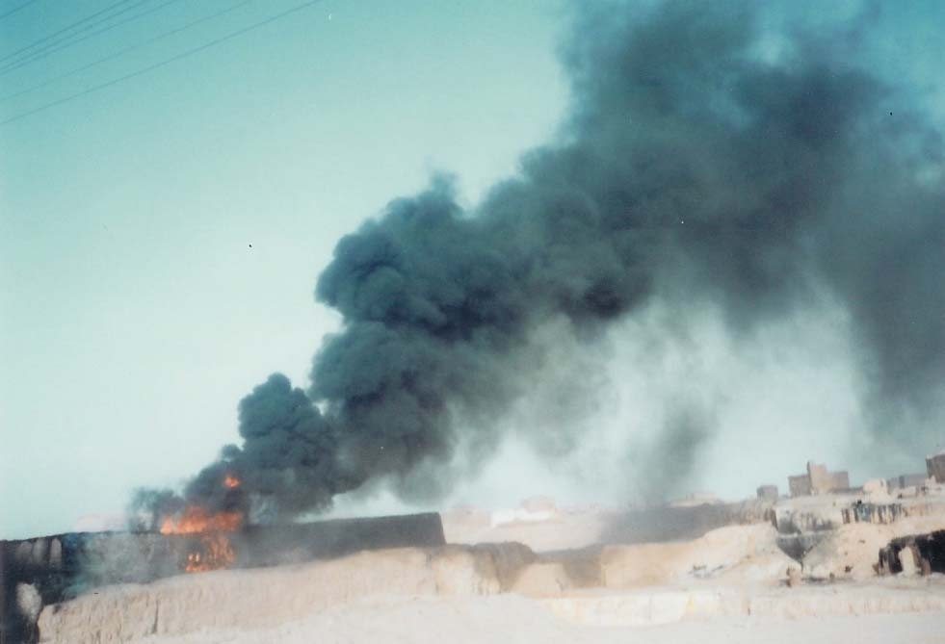
ساليانه 3 ميليون نفر در اثر آلودگي هوا جان خود را از دست مي دهند

Slide 16
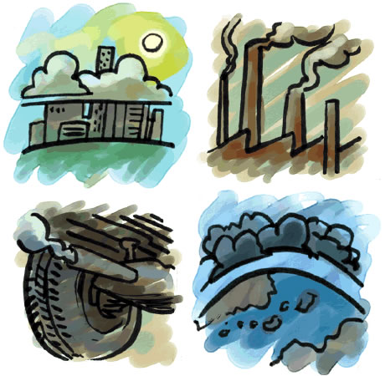
هر گاه از مقدار لایه ازن ، 10 درصد کم شود، مقدار تابشی که به سطح زمین می‌رسد تا 20 درصد افزایش می‌یابد.

Slide 17

آژانس حفاظت از محيط زيست دريافته است كه هواي بعضي از ادارات آمريكا 100 بار آلوده تر از هواي بيرون از ادراه است ! دليل اصلي حدود نيمي از اين آلودگيها ، تهويه ضعيف هوا داخل ساختمان است . علت نيمي ديگر از اين آلودگي عبارتند از: منابع خاص مثل دستگاه كپي ؛ كابل هاي تلفن و برق ؛ كپكها و ميكربهايي كه در دستگاه تهويه مطبوع و كانالهاي ان يافت مي شوند ، مواد شوينده ، دود سيگار ؛ قالي ، رنگها و بتونه هاي لاتكس كه براي درز گيري بكار مي روند.

Slide 18
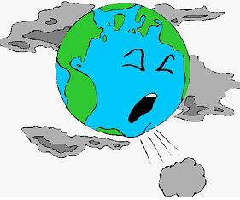
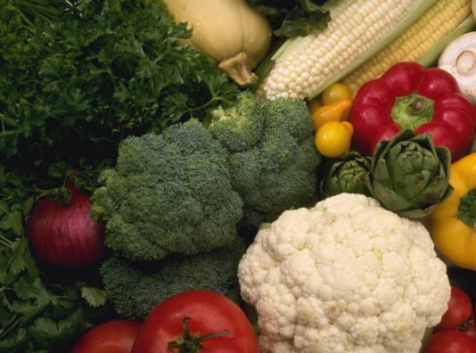
دانش آموزان در زمانهاي آلودگي هوا بايد بيشتر مايعات، شير، سبزي و ميوه مصرف كنند.

Slide 19
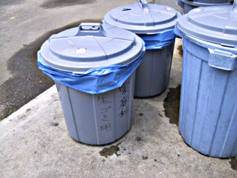
هركدام از ما سالانه به‌طور ميانگين بيش از 240 كيلوگرم زباله توليد مي‌كنيم.

Slide 20
باکنترل و دفع صحيح بهداشتي زباله حدود 90 درصد از مگسها ، حدود 65 درصد از موشها را ميتوان تحت کنترل درآورد

